Slide 1



Thứ năm, ngày … tháng … năm 2022
Bài 26- Luyện tập 1
Từ trái nghĩa. Câu khiến
Thiết kế bởi: Hương Thảo: https://www.facebook.com/huongthaoGADT

Slide 2
YÊU CẦU CẦN ĐẠT
- Nhận biết được từ ngữ có nghĩa trái ngược nhau và tìm được từ ngữ có nghĩa trái ngược nhau dựa vào gợi ý.
- Hiểu được tác dụng của câu khiến.
- Biết đặt câu khiến phù hợp theo tình huống đã cho.

Slide 3






Slide 4

* Bài 1: Tìm trong những từ dưới đây các cặp từ có nghĩa trái ngược nhau
vui
đẹp
buồn
bé
lớn
lạnh
xấu
nóng

Slide 5



THẢO LUẬN NHÓM ĐÔI
Tìm các cặp từ có nghĩa trái ngược nhau

Slide 6
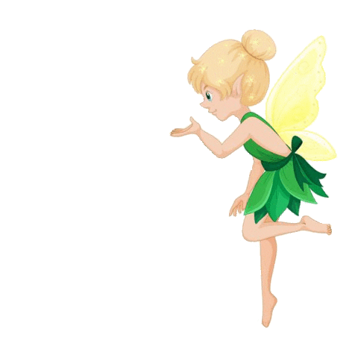


Chia sẻ
Trình bày
Nhận xét

Slide 7

* Bài 1: Tìm trong những từ dưới đây các cặp từ có nghĩa trái ngược nhau
vui- buồn
bé- lớn
đẹp- xấu
nóng- lạnh
Các từ có nghĩa trái ngược nhau gọi là từ trái nghĩa

Slide 8
LUYỆN CÂU

Slide 9

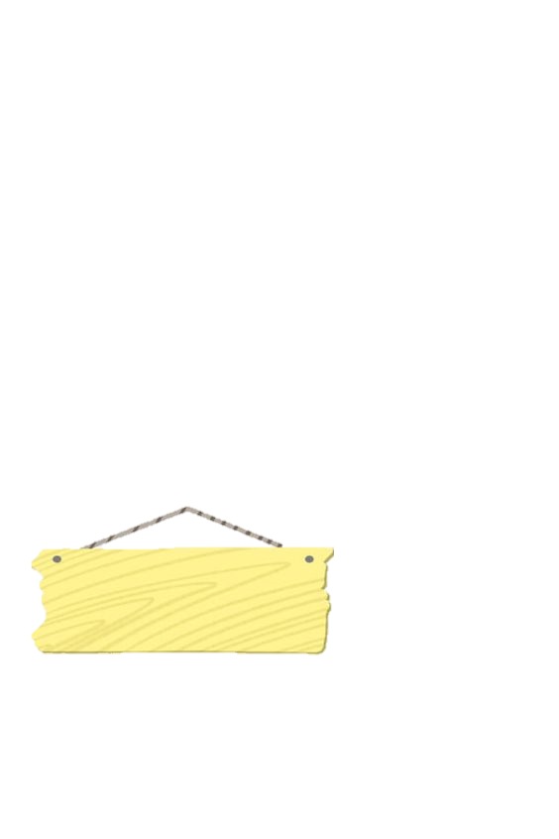
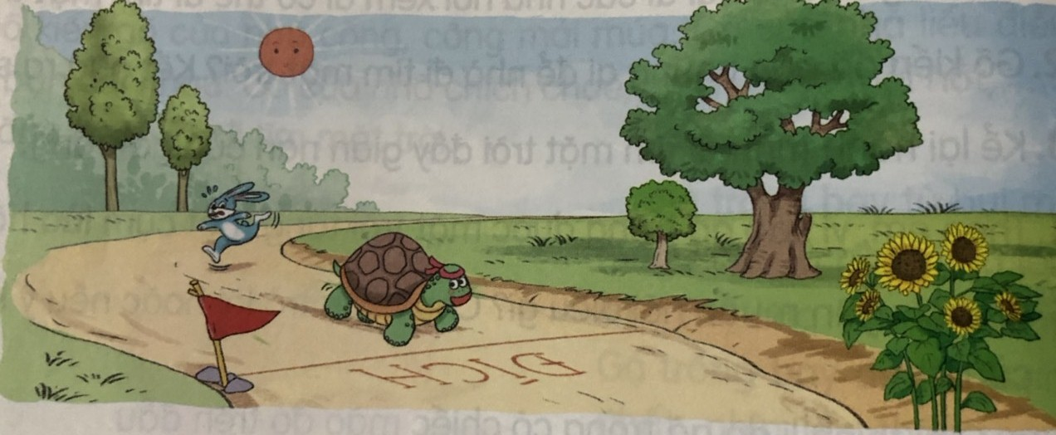

* Bài 2. Tìm thêm 3-5 cặp từ chỉ đặc điểm có nghĩa
trái ngược nhau.
M: nhanh- chậm

Slide 10
chủ quan – tự tin
chăm chỉ - biếng nhác
chiến thắng – thua cuộc
M:

Slide 11
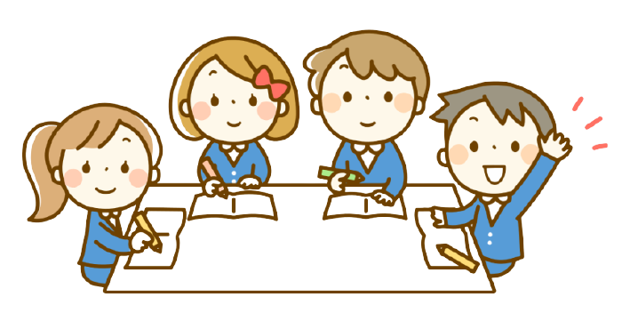
* Bài 3. Đọc lại câu chuyện Đi tìm mặt trời, đặt câu khiến trong tình huống sau:
a. Đóng vai gõ kiến đến nhờ công, liếu điều hoặc chích chòe đi tìm mặt trời.
b. Đóng vai gà trống, nói lời đề nghị mặt trời chiếu ánh sáng cho khu rừng tối tăm , ẩm ướt.

Slide 12
Chia sẻ
Trình bày
Nhận xét

Slide 13
* Bài 3. Đọc lại câu chuyện Đi tìm mặt trời, đặt câu khiến trong tình huống sau:
a. Đóng vai gõ kiến đến nhờ công, liếu điều hoặc chích chòe đi tìm mặt trời.
* Bác công ơi, bác hãy đi tìm mặt trời giúp cư dân trong cánh rừng của chúng ta nhé!
* Công ơi, công hãy đi tìm mặt trời giúp muông thú trong rừng nhé!

Slide 14
* Bài 3. Đọc lại câu chuyện Đi tìm mặt trời, đặt câu khiến trong tình huống sau:
b. Đóng vai gà trống, nói lời đề nghị mặt trời chiếu ánh sáng cho khu rừng tối tăm , ẩm ướt.
* Xin ông trời hãy chiếu sáng cho khu rừng với!
* Đề nghị ông trời hãy chiếu sáng cho khu rừng tối tăm và ẩm ướt này với!

Slide 15

TẠM BIỆT VÀ HẸN GẶP LẠI

